Slide 1

考试方式：开卷考试
要求：理解各种方法的处理方式，能灵活应用
题型，题量

Slide 2
章节安排
第一章 数学预备知识 ⊙
第二章 导引与基本数据结构 √
第三章 递归算法 √
第四章 分治法 √
第五章 贪心方法 √
第六章 动态规划 √
第七章 检索与周游 √
第八章 回溯法 √
第九章 分枝-限界 √
第十章 NP-问题 ⊙
第十一章 并行算法 ⊙

Slide 3
第二章 导引与基本数据结构
2.1 算法的定义及特性
1. 什么是算法？
算法如数字、计算一样，是一个基本概念。
算法是解一确定类问题的任意一种特殊的方法。
在计算机科学中，算法是使用计算机解一类问题的精确、有效方法的代名词：
算法是一组有穷的规则，它规定了解决某一特定类型问题的一系列运算。

Slide 4
2. 算法的五个重要特性
确定性、能行性、输入、输出、有穷性
算法的时效性：只能把在相当有穷步内终止的算法投入到计算机上运行

Slide 5
3. 我们的主要任务
算法学习将涉及5个方面的内容：
1）设计算法：创造性的活动
2）表示算法：思想的表示形式
3）确认算法：证明算法的正确性
程序的证明
4）分析算法：算法时空特性分析
5）测试程序：“调试只能指出有错误，而不能指出它们
不存在错误”
本课程集中于学习算法的设计与分析。通过学习，掌握计算机算法设计和分析基本策略与方法，为设计更复杂、更有效的算法奠定基础

Slide 6
2.2 分析算法
计算机程序设计的核心目标：
1、设计一个容易理解、编码和调试的算法
2、设计一个能有效利用计算机资源的算法
怎样度量效率？－－算法分析

Slide 7
3. 如何进行算法分析？
对算法进行全面分析，可分两个阶段进行：
事前分析：就算法本身，通过对其执行性能的理论分析，
得出关于算法特性——时间和空间的一个特征
函数（Ο、Ω）——与计算机物理软硬件没有
直接关系。
事后测试：将算法编制成程序后实际放到计算机上运行，
收集其执行时间和空间占用等统计资料，进行
分析判断——直接与物理实现有关。

Slide 8
算法的输入规模
算法的执行时间随问题规模的增长而增长，增长的速度随不同的算法而不同
没有一个方法可以准确的计算算法的具体执行时间
语言、编译系统、计算机
实际上，在评估算法的性能时，并不需要对算法的执行时间作出准确的统计，人们希望算法与实现的语言无关、与执行的计算机无关
所关心的是：算法的执行时间，随着输入规模的增长而增长的情况

Slide 9
1）上界函数
定义2.1 如果存在两个正常数c和n₀，对于所有的n≥n₀，有
|f(n)| ≤ c|g(n)|
则记作f(n) = Ο(g(n))
含义：
如果算法用n值不变的同一类数据在某台机器上运行时，所用的时间总是小于|g(n)|的一个常数倍。所以g(n)是计算时间f(n)的一个上界函数。 f(n)的数量级就是g(n)。
f(n)的增长最多像g(n)的增长那样快
试图求出最小的g(n)，使得f(n) = Ο(g(n))。

Slide 10
2）下界函数
定义2.2 如果存在两个正常数c和n₀，对于所有的n≥n₀，有
|f(n)| ≥ c|g(n)|
则记作f(n) = Ω(g(n))
含义：
如果算法用n值不变的同一类数据在某台机器上运行时，所用的时间总是不小于|g(n)|的一个常数倍。所以g(n)是计算时间f(n)的一个下界函数。
f(n)的增长至少像g(n)的增长那样快
试图求出“最大”的g(n)，使得f(n) = Ω(g(n))。

Slide 11


3）“平均情况”限界函数
定义2.3 如果存在正常数c₁，c₂和n₀，对于所有的n≥n₀，有
c₁|g(n)| ≤|f(n)| ≤ c₂|g(n)|
则记作
含义：
算法在最好和最坏情况下的计算时间就一个常数因子范围内而言是相同的。可看作：
既有f(n) = Ω(g(n))，又有f(n) = Ο(g(n))
记号表明算法的运行时间有一个较准确的界

Slide 12

算法3.10 生成最短路径的贪心算法
procedure SHORTEST-PATHS(v,COST,DIST,n)
//G是一个n结点有向图，它由其成本邻接矩阵COST(n,n)表示DIST(j)被置
以结点v到结点j的最短路径长度，这里1≤j≤n。DIST(v)被置成零//
boolean S(1:n);real COST(1:n,1:n),DIST(1:n)
integer u,v,n,num,I,w
for i←1 to n do //将集合S初始化为空//
S(i) ←0;DIST(i) ←COST(v,i)
repeat
S(v) ←1;DIST(v) ←0 //结点v计入S//
for num←2 to n-1 do //确定由结点v出发的n-1条路//
选取结点u,它使得DIST(u)=
S(u) ←1 //结点u计入S//
for 所有S(w)＝0的结点w do //修改DIST(w)//
DIST(w) = min(DIST(w), DIST(u) + COST(u,w))
repeat
repeat
end SHORTEST-PATHS

Slide 13




3) 计算时间
⑴ 算法3.10的计算时间是：О(n²)
⑴ for i←1 to n do
S(i) ←0;DIST(i) ←COST(v,i)
repeat
⑵ for num←2 to n-1 do
选取结点u,它使得DIST(u)=
S(u) ←1
for 所有S(w)＝0的结点w do
DIST(w) = min(DIST(w), DIST(u) + COST(u,w))
repeat
repeat
⑵最短路径算法的时间复杂度
邻接矩阵表示的图： О(n²)

Slide 14
2.3 关于SPARKS语言
本书为描述算法选用的语言
类PASCAL语言
结构化程序描述
2.4 基本数据结构

Slide 15
第三章 递归算法
1. 递归
递归是一种强有力的设计方法
递归的效率问题
2. 消去递归
直接递归的消去规则：
基本思路：将递归过程中出现递归调用的地方，用等价的非递归代码来代替，并对return语句做适当处理。
13条规则：处理直接递归调用中的递归代码和return语句，将之转换成等价的迭代代码。

Slide 16
第四章 分治法
—— “分”而治之
4.1 一般方法
对大规模问题的求解
利用分治法求解大规模问题
1.基本思想
分而治之方法法与软件设计的模块化方法非常相似。为解决一个大问题，可以（1）把它分解成两个或多个更小的问题；（2）分别解决每个小问题；（3）把各小问题的解答组合起来，即可得到原问题的解。
小问题通常与原问题相似或同质 ，因而可以递归地使用分而治之策略解决。

Slide 17
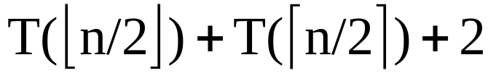
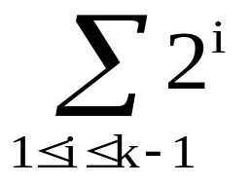
递推公式求解
0 n=1
T(n) = 1 n=2
n>2
当n是2的幂时(n=2^{k}),化简上式有，
T(n)=2T(n/2) +2
=2(2T(n/4) + 2) + 2
= …
=2^{k-1}T(2) +
=2^{k-1}+2^{k}-2
=3n/2-2

Slide 18
4.2 二分检索（折半查找）
1. 问题的描述
已知一个按非降次序排列的元素表a₁, a₂, …,a_{n},判定某给定的元素x是否在该表中出现。
若是，则找出x在表中的位置并返回其所在下标
若非，则返回0值。

Slide 19
分治求解策略分析：
定义问题的形式描述：I=(n, a₁, a₂, …,a_{n},x)
问题分解：选取下标k，由此将I分解为3个子问题：
I₁=(k-1, a₁, a₂, …,a_{k-1},x)
I₂=(1, a_{k},x)
I₃=(n-k, a_{k+1}, a_{k+2}, …,a_{n},x)
对于I₂，若a_{k}=x，则有解k，对I₁、I₃不用再求解；否则，
若x<a_{k}，则只在I₁中求解，对I₃不用求解；
若x>a_{k}，则只在I₃中求解，对I₁不用求解；
I₁ 、I₃上的求解可再次采用分治方法划分后求解（递归过程）

Slide 20
任何一种以比较为基础的算法，在最坏情况下的计算时间都不低于Ο(logn)。因此， 不可能存在最坏情况比二分检索数量级还低的算法。
二分检索是解决检索问题的最优的最坏情况算法。

Slide 21
4.3 找最大和最小元素
问题描述：给定含有n个元素的集合，在其中找出最大和最小元素。

Slide 22
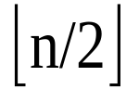
2. 分治求解策略
记问题的一个实例为：
I = (n, A(1), … , A(n))
采用二分法将I分成两个子集合处理
I₁ = ( , A(1), …，A( ))，和
I₂ = (n- , A( +1), …， A(n))
则有，
MAX(I) = max(MAX(I₁),MAX(I₂))
MIN(I) = min(MIN(I₁),MIN(I₂))
采用递归的设计策略，得到以下算法：

Slide 23
4.4 归并分类
1. 分类问题——排序
给定一n个元素的集合A，按照某种方法将A中的元素按非降或非增次序排列。
分类：内排序，外排序
常见内排序方法：冒泡排序
插入排序
归并排序
快速排序
堆排序
…
[例]
输入：（8，5，4，9）
输出：（4，5，8，9）或 （9，8，5，4）

Slide 24
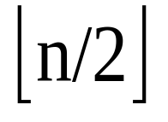
3.分治策略求解
基本设计思想：将原始数组A中的元素分成两个子集合：A1(1: )和A2( +1 :n)。分别对这两个子集合单独分类，然后将已分类的两个子序列归并成一个含有n个元素的分类好的序列。
这样的一个分类过程称为归并分类。

Slide 25
性能分析
1) 过程MERGE的归并时间与两数组元素的总数成正比
(可表示为:cn, n为元素数,c为某正常数)
2) 过程MERGESORT的分类时间用递推关系式表示如下:
a n=1,a是常数
T(n)=
2T(n/2)+cn n>1, c是常数
化简: 若n=2^{k},则有,
T(n) =2(2T(n/4)+cn/2)+cn
= 4T(n/4) + 2cn =4T(2T(n/8) +cn/4) + 2cn
= …
=2^{k}T(1)+kcn
=an+cnlogn //k=logn//
若2^{k}<n<2^{k}+1,则有T(n)≤T(2^{k}+1)。
所以得：T(n) = Ο(nlogn)

Slide 26
4.5 快速分类
任何一个基于比较来确定两个元素相对位置的排序算法需要Ω(nlogn)计算时间。如果我们能设计一个需要O(n1ogn)时间的排序算法，则在渐近的意义上，这个排序算法就是最优的。许多排序算法都是追求这个目标。
下面介绍快速排序算法，它在平均情况下需要O(nlogn)时间。这个算法是由C.A.R.Hoare发明的。
1. 问题描述
分类问题
2.划分
快速分类是一种基于划分的分类方法；
划分：选取待分类集合A中的某个元素t，按照与t的大小关系重
新整理A中元素，使得整理后的序列中所有在t以前出现
的元素均小于等于t，而所有出现在t以后的元素均大于等
于t。这一元素的整理过程称为划分（Partitioning）。元
素t称为划分元素。
快速分类：通过反复地对待排序集合进行划分达到分类目的的分
类算法。

Slide 27
性能分析
记最坏情况下的元素比较次数是C_{w}(n)；
即：C_{w}(n)= Ο(n²)
平均情况时间是Ο(nlogn）

Slide 28
4.6 选择问题
1. 问题描述
给出含有n个元素表A(1:n)，要求确定其中的第k小元素。
2. 设计思路
利用PARTITION过程。如果划分元素v测定在A(j)的位置上，则有j-1个元素小于或等于A(j)，且有n-j个元素大于或等于A(j)。此时，
若k=j，则A(j)即是第k小元素；否则，
若k<j，则第k小元素将出现在A(1:j-1)中；
若k>j，则第k小元素将出现在A(j+1:n)中。

Slide 29
1) 算法分析
SELECT的最坏情况时间是Ο(n²)
SELECT的平均计算时间T_{A}(n)是Ο(n)
2）最坏情况是Ο(n)的选择算法
采用两次取中间值的规则精心选取划分元素

Slide 30
总结：
1．掌握递推公式的化简方法
2. 熟悉各节中介绍的分治方法

Slide 31
第五章 贪心方法

Slide 32
5.1 一般方法
1. 问题的一般特征
问题有n个输入，问题的解是由这n个输入的某个子集组成，这个子集必须满足某些事先给定的条件。
约束条件：子集必须满足的条件；
可行解：满足约束条件的子集；可行解可能不唯一；
目标函数：用来衡量可行解优劣的标准，一般以函数的形式给出；
最优解：能够使目标函数取极值（极大或极小）的可行解。
分类：根据描述问题约束条件和目标函数的数学模型的特性和问题的求解方法的不同，可分为：线性规划、整数规划、非线性规划、动态规划等。
——最优化问题求解
贪心方法：一种改进的分级的处理方法，可对满足上述特征的某些问题方便地求解。

Slide 33

2. 贪心方法的一般策略
问题的一般特征：问题的解是由n个输入的、满足某些事先给定的条件的子集组成。
1）一般方法
根据题意，选取一种度量标准。然后按照这种度量标准对n个输入排序，并按序一次输入一个量。
如果这个输入和当前已构成在这种量度意义下的部分最优解加在一起不能产生一个可行解，则不把此输入加到这部分解中。否则，将当前输入合并到部分解中从而得到包含当前输入的新的部分解。
2）贪心方法
这种能够得到某种量度意义下的最优解的分级处理方法称为贪心方法
注：
贪心解 最优解
直接将目标函数作为量度标准也不一定能够得到问题的最优解
3）使用贪心策略求解的关键
选取能够得到问题最优解的量度标准。

Slide 34

5.2 背包问题
1.问题的描述
已知n种物品具有重量(w₁,w₂,…,w_{n})和效益值(p₁,p₂,…,p_{n}) ，及一个可容纳M重量的背包；设当物品i全部或一部分x_{i}放入背包将得到p_{i} x_{i}的效益，这里，0≤ x_{i} ≤1, p_{i} >0。
问题：采用怎样的装包方法才能使装入背包的物品的总效益最大？
分析：
① 装入背包的总重量不能超过M
② 如果所有物品的总重量不超过M，即 ≤M，则把所有的物品都装入背包中将获得最大可能的效益值
③ 如果物品的总重量超过了M，则将有物品不能（全部）装 入背包中。由于0≤xi≤1，所以可以把物品的一部分装入背包，所以最终背包中可刚好装入重量为M的若干物品（整个或一部分）
目标：使装入背包的物品的总效益达到最大。

Slide 35
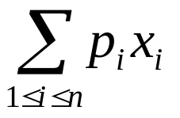
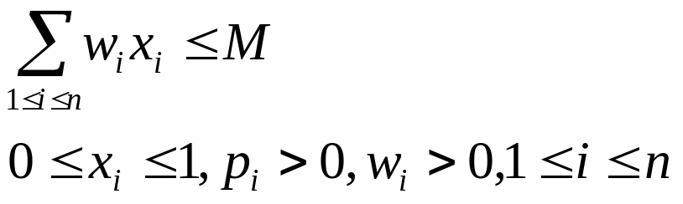
问题的形式描述
目标函数：
约束条件：
可 行 解：满足上述约束条件的任一集合(x₁,x₂,…,x_{n}) 都是问题
的一个可行解——可行解可能为多个。
(x₁,x₂,…,x_{n})称为问题的一个解向量
最 优 解：能够使目标函数取最大值的可行解是问题的
最优解——最优解也可能为多个。

Slide 36
2. 贪心策略求解
度量标准的选择：三种不同的选择
1）以目标函数作为度量标准
2）以容量作为度量标准
3）最优的度量标准
影响背包效益值得因素：
背包的容量M
放入背包中的物品的重量及其可能带来的效益值
量度是：已装入的物品的累计效益值与所用容量之比。
故，新的量度标准是：每次装入要使累计效益值与所用容量的比值有最多的增加（首次装入）和最小的减小（其后的装入）。
此时，将按照物品的单位效益值：p_{i}/w_{i} 比值（密度）的非增次序考虑。

Slide 37
4. 最优解的证明
即证明：由第三种策略所得到的贪心解是问题的最优解。
最优解的含义：在满足约束条件的情况下，可使目标函数取极（大或小）值的可行解。贪心解是可行解，故只需证明：贪心解可使目标函数取得极值。
证明的基本思想：将此贪心解与（假设中的）任一最优解相比较。
● 如果这两个解相同，则显然贪心解就是最优解。否则，
● 这两个解不同，就去找开始不同的第一个分量位置i，然后设法用贪心解的这个x_{i}去替换最优解的那个x_{i} ，并证明最优解在分量代换前后总的效益值没有任何变化。
可反复进行代换，直到新产生的最优解与贪心解完全一样。这一代换过程中，最优解的效益值没有任何损失，从而证明贪心解的效益值与代换前后最优解的效益值相同。即，贪心解如同最优解一样可取得目标函数的最大/最小值。
从而得证：该贪心解也即问题的最优解。

Slide 38

5.3 带有限期的作业排序
1. 问题描述
假定在一台机器上处理n个作业，每个作业均可在单位时间内完成；同时每个作业i都有一个截至期限d_{i}>0,当且仅当作业i在其截至期限以前被完成时，则获得p_{i}>0的效益。
问题：求这n个作业的一个子集J，其中的所有作业都可在其截至期限内完成。——J是问题的一个可行解。
可行解J中的 所有作业的效益之和是 ，具有最大效益值的可行解是该问题的最优解。
如果所有的作业都能在其期限之内完成则显然可以获得当前最大效益值；否则，将有作业无法完成——决策应该执行哪些作业，以获得最大可能的效益值。
目标函数：
约束条件：所有的作业都应在其期限之前完成

Slide 39
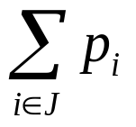
1. 带有限期的作业排序算法
1) 度量标准的选择
以目标函数 作为量度。
量度标准：下一个要计入的作业将是使得在满足所
产生的J是一个可行解的限制条件下让
得到最大增加的作业。
处理规则：按p_{i}的非增次序来考虑这些作业。

Slide 40
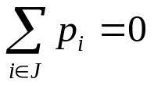
例：例5.2求解 (p₁，p₂，p₃，p₄)＝(100,10,15,20)
(d₁，d₂，d₃，d₄)＝(2,1,2,1)
① 首先令J=Φ,
② 作业1具有当前的最大效益值，且{1}是可行解，所以作业1计入J；
③ 在剩下的作业中，作业4具有最大效益值，且{1,4}也是可行解，故作业4计入J，即J={1,4}；
④ 考虑{1,3,4}和{1,2,4}均不能构成新的可行解，作业3和2将被舍弃。
故最后的J={1,4}，最终效益值＝120（问题的最优解）

Slide 41
5.4 最优归并模式
1. 问题的描述
1）两个文件的归并问题
两个已知文件的一次归并所需的计算时间＝O(两个文件的元素总数)
例：
n个记录的文件
＋ (n+m) 个记录的文件
m个记录的文件 О(n+m)
2）多个文件的归并
已知n个文件，将之归并成一个单一的文件
例：假定文件X₁，X₂， X₃， X₄，采用两两归并的方式，可能的归并模式有：
① X₁+X₂=Y₁+X₃= Y₂+X₄= Y₃
② X₁+X₂ = Y₁
+ →Y₃
X₃+X₄=Y₂

Slide 42
不同的归并顺序带来的计算时间是不同的。
例5.5 已知X₁,X₂,X₃是分别为30、20、10个记录长度的已分类文件。将这3个文件归并成长度为60的文件。可能的归并过程和相应的记录移动次数如下：
问题：采用怎样的归并顺序才能使归并过程中元素的移动次数最小（或执行的速度最快）
X₁
X₂
移动50次
总移动次数：110次
X
X₃
移动60次
X₃
X₂
移动30次
总移动次数：90次
X
X1
移动60次

Slide 43
2. 贪心求解
1) 度量标准的选择
★ 任意两个文件的归并所需的元素移动次数与这两个文件的长度之和成正比；
★ 度量标准：每次选择需要移动次数最少的两个集合进行归并；
★ 处理规则：每次选择长度最小的两个文件进行归并。
Z₄
95
Z₂
35
60
Z₃
Z₁
15
20
30
30
F₁
F₅
F₂
5
10
(F₁,F₂,F₃,F₄,F₅) = (20,30,10,5,30)
F₄
F₃

Slide 44
5.5 最小生成树
1. 问题的描述
生成树：设G=(V,E)是一个无向连通图。如果G的生
成子图T=(V,E')是一棵树，则称T是G的一棵
生成树(spanning tree)．
最小生成树:
2. 贪心策略
度量标准：选择能使迄今为止所计入的边的成本和有最小
增加的那条边。
● Prim算法
● Kruskal算法
。

Slide 45
5.6 单源最短路径
1. 问题描述
最短路径问题：
● 每对结点之间的路径问题
● 特定线路下的最短路径问题
● 单源最短路径问题等
单源最短路径问题
已知一个n结点有向图G=(V,E)和边的权函数c(e)，求由G中某指定结点v₀到其它各结点的最短路径。
假定边的权值为正。

Slide 46
2. 贪心策略求解
1) 度量标准
量度的选择：迄今已生成的所有路径长度之和——为使之达到最小，其中任意一条路径都应具有最小长度：
假定已经构造了i条最短路径，则下一条要构造的路径应是下一条最短的路径。
处理规则：按照路径长度的非降次序依次生成从结点v₀到其它各结点的最短路径。
例：
v₀→v₂
v₀→v₂→v₃
v₀→v₂→v₃→v₁
v₀→v₄

Slide 47
例5.11 求下图中从v₁出发到其余各结点的最短路径
v₂
70
20
25
v₁
50
50
50
v₇
v₃
v₆
40
10
25
70
30
v₅
v₄
55
图的成本邻接矩阵：
0 20 50 30 +∞ +∞ +∞
+∞ 0 25 +∞ +∞ 70 +∞
+∞ +∞ 0 40 25 50 +∞
+∞ +∞ +∞ 0 55 +∞ +∞
+∞ +∞ +∞ +∞ 0 10 70
+∞ +∞ +∞ +∞ +∞ 0 50
+∞ +∞ +∞ +∞ +∞ +∞ 0

Slide 48
算法的执行轨迹描述
迭代 | 选取的结点 | S | DIST (1) (2) (3) (4) (5) (6) (7)
置初值 1 2 3 4 5 | － 2 4 3 5 6 | 1 1,2 1,2,4 1,2,4,3 1,2,4,3,5 1,2,4,3,5,6 | 0 20 50 30 +∞ +∞ +∞ 0 20 45 30 +∞ 90 +∞ 0 20 45 30 85 90 +∞ 0 20 45 30 70 90 +∞ 0 20 45 30 70 90 140 0 20 45 30 70 90 130
算法的执行在有n-1个结点加入到S中后终止

Slide 49
总结：
1．掌握贪心方法的解题思想，以及最优解的证明方法
2. 熟悉各节中贪心方法的运用

Slide 50
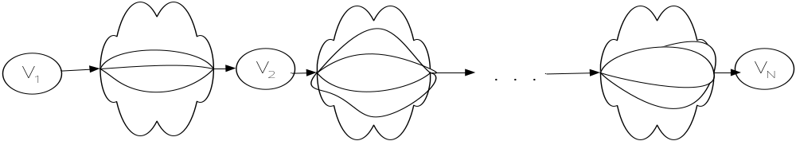
第六章 动态规划
6.1 一般方法
1. 多阶段决策问题
多阶段决策过程：问题的活动过程分为若干相互联系的阶段，任一阶段i以后的行为仅依赖于i阶段的过程状态，而与i阶段之前的过程如何达到这种状态的方式无关。在每一个阶段都要做出决策，这一系列的决策称为多阶段决策过程(multistep decision process) 。
最优化问题：问题的每一阶段可能有多种可供选择的决策，必须从中选择一种决策。各阶段的决策构成一个决策序列。决策序列不同，所导致的问题的结果可能不同。
多阶段决策的最优化问题就是：求能够获得问题最优解的决策序列——最优决策序列。

Slide 51
3. 最优性原理(Principle of Optimality)
过程的最优决策序列具有如下性质：无论过程的初始状态和初始决策是什么，其余的决策都必须相对于初始决策所产生的状态构成一个最优决策序列。
利用动态规划求解问题的前提
1) 证明问题满足最优性原理
如果对所求解问题证明满足最优性原理，则说明用动态规划方法有可能解决该问题
2) 获得问题状态的递推关系式
获得各阶段间的递推关系式是解决问题的关键。

Slide 52
5. 递推策略
1）向前处理法
列出根据x_{i+1},…,x_{n}的最优决策序列求取x_{i}决策值的关系式。
从最后一个阶段，逐步向前递推求出各阶段的决策值。决策序列x₁,x₂,…,x_{n}就是问题的最优解。
x_{n-1,1}
…
x_{n}
x_{n-1,}p_{n-1}

Slide 53
2） 向后处理法
列出根据x₁,…,x_{i-1}的最优决策序列求取x_{i}决策值的关系式。
从第一个阶段，逐步向后递推求出各阶段的决策值。决策序列x₁,x₂,…,x_{n}就是问题的最优解。

Slide 54
6.2 多段图问题
1. 问题的描述
● 在多段图中求从s到t的一条最小成本的路径，可以看
作是在k-2个段作出某种决策的结果。
● 第i次决策决定V_{i+1}中的哪个结点在这条路径上，这里
1≤i≤k-2；
● 最优性原理对多段图问题成立

Slide 55
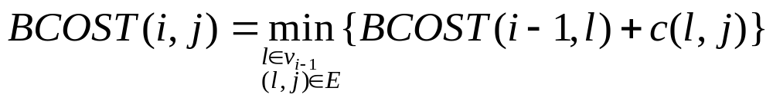

3. 向后处理策略求解
设 BP(i,j)是一条从源点s到V_{i}中的结点j的最小成本路径，
BCOST(i,j)是这条路径的成本。
1) 向后递推式
2) 递推过程
★ 第2段
c(1,j) <1,j>∈E
BCOST(2,j) =
∞

Slide 56
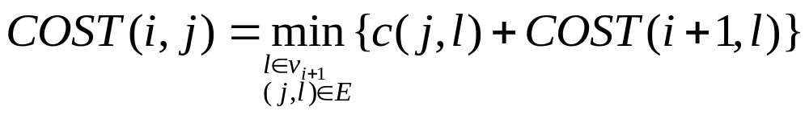

2. 向前处理策略求解
设 P(i,j)是一条从V_{i}中的结点j到汇点t的最小成本路径，
COST(i,j)是这条路径的成本。
1) 向前递推式
2) 递推过程
★ 第k-1段
c(j,t) <j,t>∈E
COST(k-1,j) =
∞

Slide 57

6.3 每对结点之间的最短路径
1. 问题描述
设G=(V,E)是一个有n个结点的有向图，C是G的成本邻接矩阵，C中元素有：
0 ，i ＝ j
c(i,j)= 边<i,j>的成本，i≠j且<i,j>∈E(G)
∞ ，i≠j且
其中，1≤i，j≤n
每对结点之间的最短路径问题：求满足下述条件的矩阵A，A中的任一元素A(i,j)代表结点i到结点j的最短路径长度。

Slide 58
3）递推关系式
记A^{k}(i,j)表示从i到j并且不经过比k还大的结点的最短路径长度。则，
A(i,j) = A^{n}(i,j)
即，由i到j的最短路径不通过比编号n还大的结点。
注：该路径可以经过结点n，也可以不经过结点n。
★ 若该路径经过结点n，则
A^{n}(i,j) ＝ A^{n-1}(i,n) + A^{n-1}(n,j)
★ 若该路径不经过结点n，则
A^{n}(i,j) ＝ A^{n-1}(i,j)
故可得，
A^{n}(i,j) = min{A^{n-1}(i,j) ，A^{n-1}(i,n) + A^{n-1}(n,j)}
不经过n结点 经过n结点

Slide 59
对任意的k， k≥1，有，
A^{k}(i,j) = min{A^{k-1}(i,j) ，A^{k-1}(i,k) + A^{k-1}(k,j)}
不经过结点k 刚好经过结点k
初值：
A⁰(i,j)= C(i,j)，1≤i≤n，1≤j≤n
递推计算： A¹(i,j), A²(i,j),…, A^{n}(i,j)= A (i,j)

Slide 60
6.4 最优二分检索树
1. 问题的描述
1）二分检索树定义
二分检索树Ｔ是一棵二元树，它或者为空，或者其每个结点含有一个可以比较大小的数据元素，且有：
·Ｔ的左子树的所有元素比根结点中的元素小；
·Ｔ的右子树的所有元素比根结点中的元素大；
·Ｔ的左子树和右子树也是二分检索树。
注：
·二分检索树要求树中所有结点的元素值互异

Slide 61
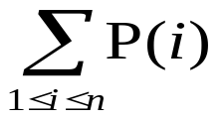
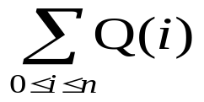
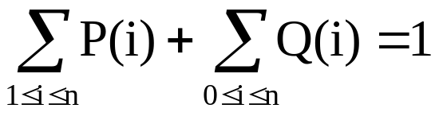
3）最优二分检索树问题
设给定的标识符集合是{a₁,a₂,…,a_{n}}，并假定a₁＜a₂ ＜ … ＜ a_{n} 。
设，P(i)是对a_{i}检索的概率，Q(i)是正被检索的标识符X恰好满足：
a_{i} ＜ X＜a_{i+1}，0≤i≤n（设a₀=-∞,a_{n+1}=+∞)时的概率，即一种不成功检索情况下的概率。
则 表示所有成功检索的概率
表示所有不成功检索的概率
考虑所有可能的成功和不成功检索情况，共2n+1种可能的情况，有

Slide 62
二分检索树的预期成本
预期成本：算法对于所有可能的成功检索情况和不成功检索情况，平均所要做的比较次数。根据期望值计算方法，
平均检索成本＝Σ每种情况出现的概率×该情况下所需的比较次数
平均检索成本的构成：成功检索成分＋不成功检索成分
● 成功检索：在l级内结点终止的成功检索，需要做l次比较运算（基于二分检索树结构）。该级上的任意结点a_{i}的成本检索的成本分担额为：
P(i)*level(a_{i}) ；
其中，level(a_{i}) = 结点a_{i} 的级数=l

Slide 63
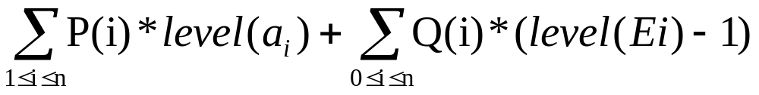
●不成功检索：
不成功检索的等价类：每种不成功检索情况定义了一个等价类，共有n+1个等价类Ei(0≤i≤n)。其中，
E0={X|X＜a₀}
Ei={X|a_{i}＜X＜a_{i+1}(1≤i＜n)}
En={X|X＞a_{n}}
若Ei处于l级，则算法需作l-1次迭代。则，l级上的外部结点的不成功检索的成本分担额为：
Q(i)*(level(Ei)-1)
则预期总的成本公式表示如下：

Slide 64
最优二分检索树问题：
求一棵使得预期成本最小的二分检索树

Slide 65
2. 多阶段决策过程
把构造二分检索树的过程看成一系列决策的结果。
决策的策略：决策树根，如果{a₁,a₂,…,a_{n}}存在一棵二分检索树，a_{k}是该树的根，则内结点a₁,a₂,…,a_{k-1}和外部结点E₀,E₁,…,E_{k-1}将位于根a_{k}的左子树中，而其余的结点将位于右子树中。
a_{k}
由a₁,a₂,…,a_{k-1}及E₀,E₁,…,E_{k-1}构成的二分检索树
由a_{k＋1}, a_{k+2}, …,a_{n}及E_{k},E_{k+1},…,E_{n}构成的二分检索树

Slide 66
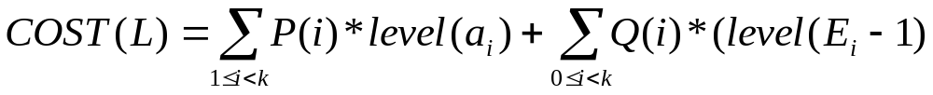
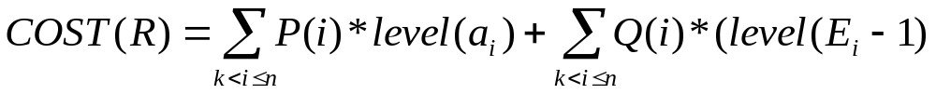
定义：
含义：
● 左、右子树的预期成本——左、右子树的根处于第一级
● 左、右子树中所有结点的级数相对于子树的根测定，而相对于原树的根少1

Slide 67
记：
则，原二分检索树的预期成本可表示为：
COST(T)=P(k)+COST(L)+COST(R)+W(0,k-1)+W(k,n)
最优二分检索树：COST(T)有最小值
最优性原理成立
若T最优二分检索树，则COST(L)和COST(R)将分别是包含a₁,a₂,…,a_{k-1}和E₀,E₁,…,E_{k-1}、及a_{k＋1}, a_{k+2}, …,a_{n}和E_{k},E_{k+1},…,E_{n}的最优二分检索(子)树。
记由a_{i+1},a_{i+2},…,a_{j}和E_{i},E_{i+!},…,E_{j}构成的二分检索树的成本为C(i,j)，则对于最优二分检索树T有，
COST(L) = C(0,k-1)
COST(R) = C(k,n)

Slide 68
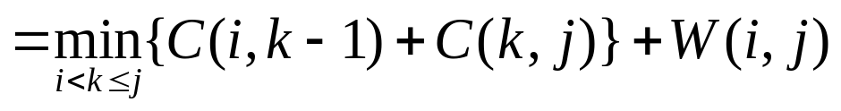
则，
对任何C(i,j)有，
向前递推过程：
★ 首先计算所有j-i=1的C(i,j)
★ 然后依次计算j-i=2,3,…,0的C(i,j)。
★ C(0,n)=最优二分检索树的成本。
初始值
C(i,i) = 0
W(i,i) = Q(i)，0≤i≤n

Slide 69
最优二分检索树的构造
● 在计算C(i,j)的过程中，记下使之取得最小值的k值，即树T_{ij}的根，记为R(i,j)。
● 依据R(0,n)…，推导树的形态

Slide 70
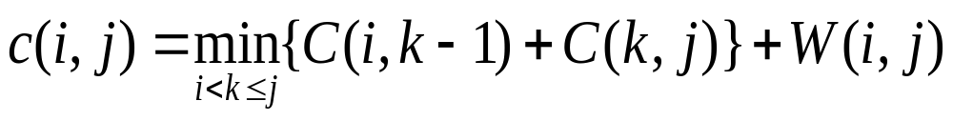
例４.10 设n=4,且(a1,a2,a3,a4)=(do,if,read,while)。
设P(1:4) = (3,3,1,1)，Q(0:4) = (2,3,1,1,1) (概率值“扩大”了16倍)
初始：W(i,i)=Q(i) C(i,i)=0 R(i,i)=0
且有，W(i,j)=P(j)+Q(j)+W(i,j-1)
j-i=1阶段的计算：
W(0,1)=P(1)+Q(1)+W(0,0) = 8
C(0,1)=W(0,1)+min{C(0,0)+C(1,1)} = 8
R(0,1) = 1
W(1,2)=P(2)+Q(2)+W(1,1) = 7
C(1,2)=W(1,2)+min{C(1,1)+C(2,2)} = 7
R(1,2) = 2
W(2,3)=P(3)+Q(3)+W(2,2) = 3
C(2,3)=W(2,3)+min{C(2,2)+C(3,3)} = 3
R(2,3) = 3
W(3,4)=P(4)+Q(4)+W(3,3) = 3
C(3,4)=W(3,4)+min{C(3,3)+C(4,4)} = 3
R(3,4) = 4
①
②
③
④

Slide 71
C(i,j),W(i,j),R(i,j)计算结果
则，C(0,4)=32
二分检索树：
T₀₄=2 =>T₀₁(左子树），T₂₄(右子树）
T₀₁=1 =>T₀₀(左子树），T₁₁(右子树）
T₂₄=3 =>T₂₂(左子树），T₃₄(右子树）
 | 0 | 1 | 2 | 3 | 4
0 | 2,0,0 | 3,0,0 | 1,0,0 | 1,0,0 | 1,0,0
1 | 8,8,1 | 7,7,2 | 3,3,3 | 3,3,4
2 | 12,19,1 | 9,12,2 | 5,8,3
3 | 16,25,2 | 11,19,2
4 | 16,32,2 |  |  | W(j,j+i),C(j,j+i),R(j,j+i)

Slide 72
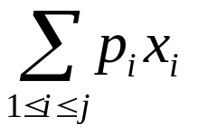
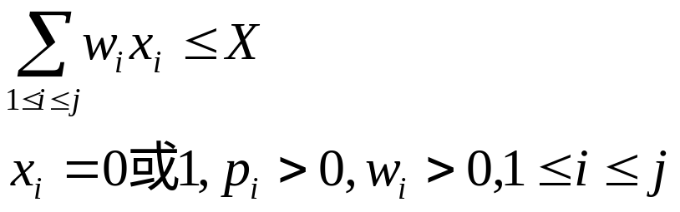
6.5 0/1背包问题
1. 问题描述
1) KNAP(1,j,X)
目标函数：
约束条件：
0/1背包问题：KNAP(1,n,M)
最优性原理对于0/1背包问题成立
求解策略：向前递推、向后递推

Slide 73
2) 向后递推关系式
记f_{j}(X)是KNAP(1,j,X)的最优解，则f_{n}(M)有
f_{n}(M) = max{f_{n-1}(M),f_{n-1}(M-w_{n})+p_{n}}
对于任意的f_{i}(X)，i＞0,有
f_{i}(X) = max{f_{i-1}(X),f_{i-1}(X-w_{i})+p_{i}}
递推过程：
★初始值
0 X≥0
f₀=
－∞ X＜0
★求出所有可能的X对应的f_{i}值。
★ f_{n}(M)=KNAP(1,n,M)

Slide 74
2. 序偶表示
记 f_{i}的序偶集合为
S^{i} = {(P_{j},W_{j})|W_{j}是f_{i}曲线中使得f_{i}产生一次阶跃的X值，0≤j＜r} 即P_{j}=f_{i}(W_{j})
● (P₀,W₀)=(0,0)
●共有r个阶跃值，分别对应r个(P_{j},W_{j})序偶， 1≤j≤r
● 若W_{j}＜W_{j+1},则P_{j}＜P_{j+1}，0≤j＜r
●若W_{j}≤X＜W_{j+1}，f_{i}(X)=f_{i}(W_{j})
●若X≥W_{r}，f_{i}(X)=f_{i}(W_{r})

Slide 75

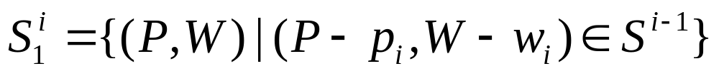
● S^{i}的构造
记 是f_{i-1}(X-w_{i})+p_{i}的所有序偶的集合，则
其中，S^{i-1}是f_{i-1}的所有序偶的集合
S^{i}的构造：由S^{i-1}和 按照支配规则合并而成。
支配规则：如果S^{i-1}和 之一有序偶(P_{j},W_{j}),另一有(P_{k},W_{k})，
且有 W_{j}≥W_{k} , P_{j}≤ P_{k}， 则序偶(P_{j},W_{j})将被舍弃。
（即取最大值规则）。
注：
★ S^{i}中的所有序偶是背包问题KNAP(1,i,X)在X各种
取值下的最优解

Slide 76



例6.12 例6.11的序偶计算
S⁰={(0,0)} ={(1,2)}
S¹={(0,0),(1,2)} ={(2,3),(3,5)}
S²={(0,0),(1,2), (2,3),(3,5)}
={(5,4),(6,6), (7,7),(8,9)}
S³={(0,0),(1,2), (2,3),(5,4),(6,6), (7,7),(8,9)}
注：序偶(3,5)被(5,4)“支配”而删除

Slide 77
KNAP(1,n,M)问题的解
★ S^{n}是KNAP(1,n,X)在0≤X≤M各种取值下的最优解
★ KNAP(1,n,M)的最优解由S^{n}的最后一对有效序偶给出。
x_{i}的推导
x_{n}: 设S^{n}的最后一对有效序偶是(P₁,W₁)，则(P₁,W₁)或者
是S^{n－1}的最末一对序偶，或者是(P_{j}+p_{n},W_{j}+w_{n})，其中
(P_{j},W_{j})∈ S^{n－1}且W_{j}是S^{n－1}中满足W_{j}+w_{n}≤M的最大值。
● 若(P₁,W₁)∈ S^{n－1}，则X_{n}＝0；否则，
● (P₁－p_{n},W₁-w_{n})∈ S^{n－1} ，X_{n}＝1
x_{n-1}: 若x_{n}=0，则判断(P₁,W₁)∈ S^{n－2}？，以确定X_{n-1}的值
若x_{n}=1，则依据(P₁－p_{n},W₁-w_{n})∈ S^{n－2}？，以判断X_{n-1}的值
x_{n-2},…,x₁将依次推导得出

Slide 78

例6.13 （例6.12)
S⁰={(0,0)}
S¹={(0,0),(1,2)}
S²={(0,0),(1,2), (2,3),(3,5)}
S³={(0,0),(1,2), (2,3),(5,4),(6,6), (7,7),(8,9)}
M=6，f₃(6)由S³中的序偶(6,6)给出。
1) ∵(6,6) S²
∴x₃=1
2) ∵(6-p₃,6-w₃)=(1,2)∈S²且(1,2)∈S¹
∴x₂=0
3) ∵(1,2) S⁰
∴x₁=1

Slide 79
总结：
1、熟悉各节中动态规划方法的运用
2、最优性原理

Slide 80
第七章 基本检索与周游
1.检索与周游
检索：以某种方法检查给定的数据对象，找出满足某些给定性质的结点的过程称为检索
周游：当检索过程必须检索到数据对象的每一个结点时，则该检索过程称为周游
访问结点：当算法对一个结点的信息段进行处理时，称该结点被访问。

Slide 81
2. 二元树周游（遍历）
1）周游次序
在二元树的周游中，以D、L、R分别代表访问结点的信息段、访问左子树、访问右子树。则可能的顺序有：
★ LDR：中根次序周游（中根遍历）
★ LRD：后根次序周游（后根遍历）
★ DLR：先根次序周游（先根遍历）
★ RDL：逆中根次序周游
★ RLD：逆后根次序周游
★ DRL：逆先根次序周游

Slide 82
3. 树的周游
1) 树的子树顺序
无序→有序
2)森林F的周游
⑴ 树的先根次序周游
A.若F为空，则返回
B.访问F的第一棵树的根
C.按树先根次序周游F的第一棵树的子树
D.按树先根次序周游F的其它树
⑵ 树的中根次序周游
⑶ 树的后根次序周游

Slide 83
4. BFS、DFS、D_Search算法比较
BFS：使用队列保存未被检测的结点。结点按照宽度优先的次序被访问和进、出队列。
DFS：使用栈保存未被检测的结点，结点按照深度优先的次序被访问并依次被压入栈中，并以相反的次序出栈进行新的检测。
D_Search：使用栈保存未被检测的结点，结点按照宽度优先的次序被访问并被依次压入栈中，然后以相反的次序出栈进行新的检测。新的检测结点是最新被访问但未被检测的结点。
BFS检测序列： 1 2 3 4 5 6 7 8
DFS访问序列： 1 2 4 8 5 6 3 7
D_Search检测序列： 1 3 7 8 5 4 6 2
D_Search访问序列： 1 2 3 6 7 8 4 5
1
2
3
4
5
6
7
8
无向图G

Slide 84
7.3 双连通分图与深度优先检索
【通信网】图中结点表示通信站，边表示通信线路。
6
1
5
4
2
7
1
2
3
8
10
9
4
3
图5.11一个连通图
图5.12一个双连通图
关节点：无向连通图中某结点a以及a相关联的所有边删除，得到两个或两个以上的非空分图，则a称为G的关节点。
双连通图：如果无向连通图G不含关节点，则称G为双连通图。

Slide 85
目标：
1.设计一个算法测试某个连通分图是否双连通
2.不是双连通的，找出所有的关节点
3.确定一个适当的边集加到G上，将其变为一个双连通图
概念：
双连通分图：最大双连通子图称为双连通分图
6
1
6
1
5
5
5
4
2
4
2
7
2
7
3
3
8
8
3
3
10
9
10
9
图5.11一个连通图

Slide 86
双连通分图性质：
1.两个双连通分图至多有一个公共结点，且这个结点是关节点
2.任何一条边不可能同时在两个不同的连通分图中（因为这需要两个公共结点）
因此，得到把图G变成双连通图的方法：
For 每一个关节点a do
设B₁,B₂,B₃,…,B_{K}是包含结点a的双连通分图
设V_{i}是B_{i}的一个结点，且V_{i}≠a,1≤i≤k
将（v_{i},v_{i+1}）， 1≤i<k ,加到G
Repeat
图7.11中
关节点3：增加边（4，10），（10，9）
关节点2：增加边（1，5）
关节点5：增加边（6，7）
将G变为双连通图
6
1
5
4
2
7
3
8
10
9
图5.11一个连通图
注意：此方法增加的总的边数比将G变成双连通图所需要的最小边数大

Slide 87
利用深度优先检索解决图的关节点与双连通分图的识别问题
1
8
1
6
1
7
2
4
1
5
3
3
2
9
4
2
7
6
6
4
5
10
10
9
2
3
3
8
4
7
5
9
10
5
9
7
8
6
图5.11一个连通图
10
8
图5.11中图的一棵深度优先生成树
深度优先数（DFN）：DFN(1)=1,DFN(2)=6
树边：实线边，代表生成树的边
逆边：虚线边，代表不在生成树中的边

Slide 88
深度优先生成树的性质：
1.若（u,v）是G中任一条边，则相对于深度优先生成树T，或者u是v的祖先，或者v是u的祖先。即没有交叉边。
（u,v）是一条相对于生成树T的交叉边指的是u不是v的祖先，v也不是u的祖先。
2.当且仅当一棵深度优先生成树的根结点至少有两个儿子时，此根结点时关节点；如果u是除根外的任一结点，那么，当且仅当由u的每一个儿子w出发，若只通过w的子孙组成的一条路径和一条逆边就可到达u的某个祖先时，则u就不是关节点。
识别关节点的规则：
L(u)=min{DFN(u),min{L(W)|W是u的儿子}, min{DFN(w)| (u,w)是一条逆边}}
显然，L(u)是u通过一条子孙路径且至多后随一条逆边所可能到达的最低深度优先数。如果u不是根，那么当且仅当u有一个使得L(w) ≥ DFN(u)的儿子w时，u是一个关节点。

Slide 89
各结点的最低深度优先数是L(1:10)＝(1,1,1,1,6,8,6,6,5,4)
关节点：
结点3：它的儿子结点10有L(10)＝4而DFN(3)=3。
结点2：儿子结点5有L(5)=6而DFN(2)＝6
结点5：儿子结点6有L(6)＝8而DFN(5)＝7
1
1
2
4
3
3
4
6
10
5
9
2
7
5
9
7
8
6
10
8

Slide 90
7.4与/或图
1. 问题化简
很多复杂的问题很难或没法直接求解，但可以分解成一系列（类型不同）的子问题，而这些子问题又可反复细分成一些更小的子问题，一直到分成一些可普通求解、相当基本的问题为止。然后由这些分解成的子问题的全部或部分解再导出原问题的解。
—— 这种将一个问题分解成若干个子问题，又由子问题的解导出原问题解的方法称为问题化简。
例：洗衣服问题
某人一星期洗一次衣服，要做的事可以分为收集脏衣服、洗衣服、干燥、熨衣服、叠好衣服并放入衣柜。其中，某些事又可采用不同的方法，如洗衣服可以是手洗或者是机器洗。干燥可以是晾干或者机器烘干。

Slide 91
2.与或图
对于上述问题求解过程可以用与/或图来表示。
与/或图是一个有向图：结点表示问题，一个结点的子孙代表与其相关联的子问题。若一个（子）问题需要由几个子问题导出其解，则用一条弧将那些可以联合导出其解的子结点连结在一起。
例：
A
B
C
D
E
(a)
图(a)中表示问题A可以通过求解子问题B和C来解出，或者可由单个求解子问题D或E来解出。
边<A,B>和<A,C>用一条弧连在一起。

Slide 92
改进：为使结点含义单一化，即它的解或者需要求解它所有的子孙得到，或者求解它的一个子孙便可得到，通过引进图(b)的中虚结点可达到此目的。前一类结点称为与结点，后一类结点称为或结点。
A
A
A’
A’’
B
C
D
E
(a)
B
C
D
E
(b)
图(b)中，A、A’’是或结点，A’是与结点。
与/或图中，没有子孙的结点是终结点，它代表基本问题。根据基本问题的可解性标记上可解或不可解。可解的终结点用方框表示。

Slide 93
3. 解图
与/或图中一些可解结点组成的子图，称为该与/或图的解图。它表示对问题求解。
A
A
B
C
B
C
D
D
E
F
E
F
G
H
I
H
I
G
粗线边表示的是相应的解图。
带有“有向环”的与或图

Slide 94
如何根据问题的与/或树来判断问题的可解性？
方法：对与/或树作后根次序周游就可得出答案。
在算法执行过程中，一旦发现某与结点的一个儿子结点不可解，或者发现某或结点的一个儿子结点可解，就立即终止该算法，以减少算法的工作量且对结果无任何影响。

Slide 95
求出问题的解树
方法：在生成与/或树结点算法的基础上加上一些对结点可解性的判断和删除措施而获得。
分解函数：用一个函数表示问题的分解方法，记为F，表示用F生成一个已经生成结点的所有儿子。
结点生成次序：生成结点的次序既可按宽度优先也可按深度优先的次序生成。
注意，一棵与/或树可能有无穷的深度。采用深度优先生成算法时，要对生成深度作出限制。如生成的深度只准达到某个d，凡在深度d处的非终止结点都标记为不可解。宽度优先生成算法无此缺点，它必将找到一棵具有最小深度的解树。

Slide 96
算法BFGEN：解树的宽度优先生成算法。
生成与/或树的过程从结点T开始，应用儿子生成函数F得到。在算法结束之前，T不是一棵完整的与/或树，因此它有三类叶子结点：可解、不可解、可能可解结点。
1）非终止叶子结点：由于非终止叶子结点还没被检测，因此对其可解性暂时无法断定，故将其标记为可能可解。
2）其它两类叶子结点是完整与/或树的叶子，故根据叶子结点所代表问题的可解性标上可解或不可解。
T可解性判定算法ASOLVE(T)：采用与SOLVE类似的方法，但该算法对部分生成的与/或树T作一次后根次序周游，并且将结点标上可解、不可解或可能可解的标记。

Slide 97
总结：
1．掌握图的三种检索算法DFS,BFS,D-search
2. 熟悉各节中检索方法的运用

Slide 98
第八章 回溯法

Slide 99
回溯法概述
回溯法可以系统的搜索一个问题的所有解或任一个解
它在包含问题的所有解的解空间树中，按照深度优先的策略，从根结点出发搜索解空间树。算法搜索到某一结点时，如果断定该结点肯定不包含问题的解，则跳过以该结点为根的子树的搜索，逐层向其祖先结点回溯
这种以深度优先方式搜索问题的解的方法称为回溯法

Slide 100
可用回溯法求解的问题
问题的解可以用一个n元组(x₁,…,x_{n})来表示，其中的x_{i}取自于某个有穷集S_{i}，并且这些解必须使得某一规范函数P(x₁,…,x_{n})（也称限界函数）取极值或满足该规范函数条件。
例子：A(1:n)个元素的分类问题
  问题的解为n元组；
  x_{i}取自有穷集；
  规范函数P：A(x_{i})<=A(x_{i+1})

Slide 101
回溯法思想
第一步：为问题定义一个状态空间(state space)，这个空间必须至少包含问题的一个解
第二步：组织状态空间以便它能被容易地搜索。典型的组织方法是图或树
第三步：按深度优先的方法从开始结点进行搜索
  开始结点是一个活结点（也是 E-结点：expansion node）
  如果能从当前的E-结点移动到一个新结点，那么这个新结点将变成一个活结点和新的E-结点，旧的E-结点仍是一个活结点。
  如果不能移到一个新结点，当前的E-结点就“死”了（即不再是一个活结点），那么便只能返回到最近被考察的活结点（回溯），这个活结点变成了新的E-结点。
  当我们已经找到了答案或者回溯尽了所有的活结点时，搜索过程结束。

Slide 102
回溯法如何提高效率？
由开始结点到当前E-结点构成解向量(x₁,…,x_{i})
如果判定(x₁,…,x_{i})不能导致最优解，那么就将可能要测试的m_{i+1}…m_{n}个向量略去。
因此回溯法的测试次数比硬性处理作的测试次数要少得多。
  如何判定(x₁,…,x_{i})能否导致最优解？

Slide 103
约束条件
回溯法的解需要满足一组综合的约束条件，通常分为：显式约束和隐式约束
显式约束条件限定每个x_{i}只从一个给定的集合上取值，例如：
  x_{i}>=0 即s_{i}={所有非负实数}
  x_{i}=0或x_{i}=1 即 s_{i}={0,1}
  l<=x_{i}<=u 即s_{i}={a:l<=a<=u}
满足显式约束的所有元组确定一个可能的解空间
隐式约束描述了x_{i}必须彼此相关的情况，如0/1背包问题中的背包重量M

Slide 104
例8.1：8-皇后问题
在一个8×8棋盘上放置8个皇后，且使得每两个之间都不能互相“攻击”，也就是使得每两个都不能在同一行、同一列及同一条斜角线上。
1 2 3 4 5 6 7 8
1
2
3
4
5
6
7
8
Q
Q
Q
Q
Q
Q
Q
Q

Slide 105
行、列号：1…8
皇后编号：1…8, 皇后i放到第i行的某一列上。
解的表示：可以用8-元组(x₁,…,x₈)表示 ，其中x_{i}是放置皇后i
所在的列号。
显式约束条件：S_{i}={1,2,3,4,5,6,7,8}, 1≤i≤8
解空间：所有可能的8元组，有8⁸个。
隐式约束条件：没有两个x_{i}可以相同且没有两个皇后可以在同
一条斜角线上。
由隐式约束条件可知：可能解只能是（ 1,2,3,4,5,6,7,8 ）的
置换，最多有8！个。

Slide 106
例8.2 子集和数问题
已知n+1个正数w₁, w₂, …, w_{n}和M。要求找出w_{i}的和数等于M的所有子集。
例：n＝4，（ w₁, w₂, w₃, w₄ ）＝（11，13，24，7），M=31。则满足要求的子集：
直接用元素表示：（11，13，7）和（24，7）
用元素下标表示：（1，2，4）和（3，4）

Slide 107
解的表示
用下标形式表示。
形式一：
问题的解为k-元组(x₁, x₂, …, x_{k}), 1≤k≤n。
不同的解可以是大小不同的元组，如(1,2,4)和(3,4)。
显式约束条件：x_{i}∈{ j | j为整数且1≤j≤n }。
隐式约束条件：1）没有两个x_{i}是相同的；
2）w_{xi}的和为M；
3）x_{i}＜x_{i＋1},1≤i＜n（避免重复元组）

Slide 108
形式二：
解由n-元组(x₁, x₂, …, x_{n})表示，其中x_{i}∈{0,1}。如果选择了w_{i}，则x_{i}＝1，否则x_{i}＝0。
例：（1，1，0，1）和（0，0，1，1）
特点：所有元组具有统一固定的大小。
显式约束条件：x_{i}∈{0,1} ，1≤i≤n;
隐式约束条件：(x_{i} × w_{i})的和数为M
解空间：所有可能的不同元组，总共有2^{n}个元组

Slide 109
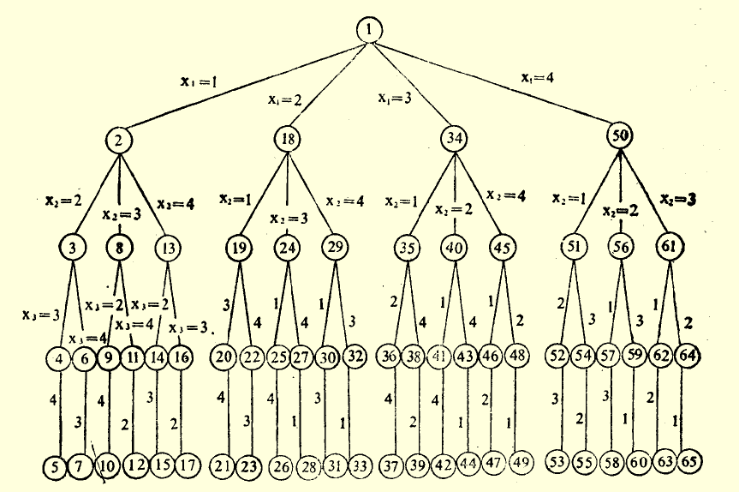
组织解空间（1）
4-皇后问题解空间的树结构(解空间由从根结点到叶结点的所有路径所定义)
n-皇后问题的状态空间树？

Slide 110
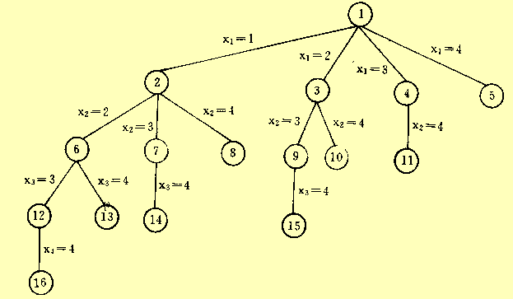
组织解空间（2）
子集和数问题
解空间由树中的根结点到任何结点的所有路径所确定，这些可能的路径是( )(这对应于由根结点到他自身的那条路径)；(1)；(1,2)；(1,2,3)；(1,2,3,4)；(1,2,4)；(1,3,4)；(1,4)；(2)；(2,3)等等

Slide 111
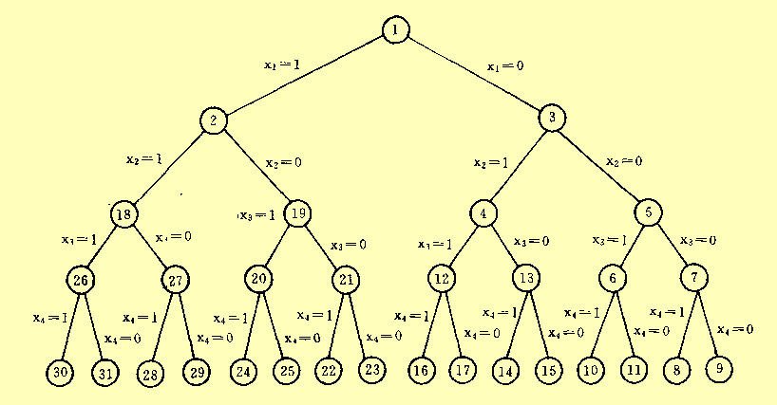
组织解空间（3）
子集和数问题
解空间由根结点到叶结点的所有路径确定

Slide 112
状态空间树
  对于任何一个问题，一旦设想出一种状态空间树，那么就可以先系统地生成问题状态，接着确定这些问题状态中的哪些是解状态，最后确定哪些解状态是答案状态从而将问题解出
  生成问题状态的两种方法
  便于问题的描述，给出以下概念：
  活结点：自己已经生成而其所有的儿子结点还没有全部生成的结点。
  E-结点（正在扩展的结点）：当前正在生成其儿子结点的活结点。
  死结点：不再进一步扩展或者其儿子结点已全部生成的生成结点。

Slide 113
回溯的一般方法－算法
procedure BACKTRACK(n)
integer k, n; local X(1:n)
k←1
while k>0 do
if 还剩有没检验过的X(k)使得
X(k) ∈T(X(1),…X(k-1)) and B(X(1),…X(k))=true
then
if(X(1),…,X(k)) 是一条已抵达一答案结点的路径
then print(X(1),…,X(k)) endif
k ←k+1
else
k ←k-1
endif
repeat
end BACKTRACK

Slide 114
回溯算法的递归表示
procedure RBACKTRACK(k)
global n, X(1:n)
for 满足下式的每个X(k)
X(k) ∈T(X(1),…X(k-1)) and B(X(1),…X(k))=true do
if(X(1),…,X(k)) 是一条已抵达一答案结点的路径
then print(X(1),…,X(k)) endif
call RBACKTRACK(k+1) repeat
end RBACKTRACK
算法说明：基本上是一棵树的后根次序周游。这个递归模型最初由call RABCKTRACK(1)调用。

Slide 115
8.2 8-皇后问题
将n个皇后放置在一个n×n的棋盘上，要求没有两个皇后可以互相攻击。
  攻击的定义：两个皇后出现在同一行、或同一列、或者同一条斜线上都视为出现了攻击。

Slide 116
n-皇后问题
用n-元组(x₁,x₂,…,x_{n})表示棋盘上皇后的位置状态
  下标表示皇后i (i=1,2,…,n)
  x_{i}表示放置皇后i所在的列号
显式约束条件：每个x_{i}只从集合S_{i}={1,2,…,n}取值
  满足显式约束的所有元组确定一个可能的解空间 → 解空间由n^{n}个n-元组组成
隐式约束条件
  没有两个x_{i}可以相同，而且没有两个皇后可以在同一条斜线上 → 由前者得，所有解都是n-元组(1,2,…,n)的置换，因此，解空间缩小为 n！个元组

Slide 117
测试两个皇后在一条斜角线的方法
令(x₁,…,x_{n})表示一个解，其中X_{i}是把第i个皇后放在第i行的列数。由于没有两个皇后可以放入同一列，因此这所有的X_{i}将是截然不同。
如果设想棋盘的方格像二位数组A(1:n,1:n)的下标那样标记，那么可以看到，对于在同一条斜角线上的由左上方到右下方的每一个元素有相同的“行－列”值，同样，在同一条斜角线上的由右上方到左下方的每一个元素则有相同的“行＋列”值。
假设有两个皇后被放置在(i, j)和(k, l)位置上，那么根据以上所述，仅当
i – j = k - l 或 i + j = k + l
时，它们才在同一条斜角线上。将这两个等式分别变换成
j – l = i - k 和 j – l = k - i
因此，当且仅当| j – l | = | i – k |时。两个皇后在同一条斜角线上。

Slide 118
8-皇后问题检测放置新皇后的算法
过程PLACE(k)测试两种情况，即X(k)是否不同于前面X(1),…,X(k-1)
的值以及在同一个斜角线上是否根本就没有别的皇后。
procedure PLACE(k)
//如果一个皇后可以放在第k行和X(k)列，则返回true；否则返回false//
global X(1:k); integer i ,k
i ← 1
while i<k do
if X(i)=X(k)//在同一列有两个皇后
or ABS(X(i)-X(k))=ABS(i-k)//在同一条斜角线上
then return (false)
i ← i + 1
repeat
return (true)
End PLACE

Slide 119
8-皇后问题求解算法
过程NQUEENS求n-皇后问题的所有解
procedure NQUEENS(n)
integer k, n, X(1:n)
X(1) ← 0; k ← 1 //K是当前行；X(k)是当前列
while k>0 do //对所有的行执行一下语句
X(k) ←X(k)+1 //移到下一列
while X(k) ≤ n and not PLACE(k) do //此处能放这个皇后吗
X(k) ←X(k)+1
repeat
if X(k) ≤ n //找到一个位置
then if k=n //是一个完整的解吗
then print (X) //是，打印这个数组
else k ← k+1 , X(k) ← 0 //转到下一行
endif
else k ← k-1 //回溯
endif
repeat
End NQUEENS

Slide 120
8-皇后问题算法效率估计
◆ ESTIMATE估算NQUEENS所生成的节点数
下图显示了由过程ESTIMATE求结点估计数所用的五个8×8的棋盘。每个棋盘下方的向量记下了可以将一个皇后合法地放在各行中列的数目(即状态树的每一级没受限的结点数)。
 | 1
 |  |  | 2
3
 |  | 4
 |  |  |  | 5
 |  |  | 1
 |  |  |  |  | 2
 |  | 3
 |  |  |  | 4
 |  |  |  |  |  | 5
6
1
 |  | 2
 |  |  |  | 3
 | 4
 |  |  | 5
1
 |  |  |  |  |  |  | 2
 |  |  |  |  | 3
 |  | 4
 |  |  |  |  |  | 5
 | 6
 |  |  | 7
 |  | 1
 |  |  |  |  | 2
 | 3
 |  |  |  |  |  | 4
5
 |  |  | 6
 |  |  |  |  |  |  | 7
 |  |  |  | 8
(8,5,4,3,2)=1649
(8,5,3,1,2,1)=769
(8,6,4,3,2)=1977
(8,6,4,2,1,1,1)=1401
(8,5,3,2,2,1,1,1)=2329
这五次实验的平均值是1625。
8-皇后状态空间树的结点数是1 + ∑(∏(8-i)) = 69281
因此，不受限结点的估计数大约只是8-皇后状态空间树的结点数的2.34％。
7
j
j=0
i=0

Slide 121
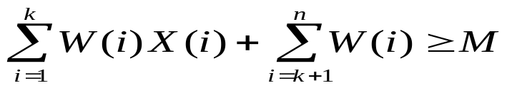
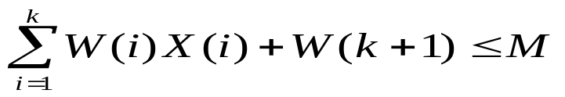
8.3子集和数问题
元组大小固定：n元组（x₁,x₂,…,x_{n}），x_{i}＝1或0
结点：对于i级上的一个结点，其左儿子对应于x_{i}=1，
右儿子对应于x_{i}＝0。
限界函数的选择
约 定：W(i)按非降次序排列
  条件一：
  条件二：
  仅当满足上述两个条件时，限界函数B(X(1),…X(k))=true
  注：如果不满足上述条件，则X(1),…X(k)根本不可能导致一个
  答案结点。

Slide 122
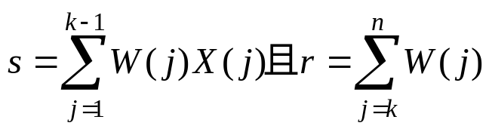
子集和数的递归回溯算法
procedure SUMOFSUB(s,k,r)
//找W（1：n）中和数为M的所有子集。进入此过程时X(1),…,X(k-1)的值已确定。W(j)按非降次序排列。
//
1 global integer M,n; global real W(1:n); global boolean X(1:n)
real r,s; integer k,j
//生成左儿子//
3 X(k)←1
4 if s+W(k)=M then
5 print(X(j),j←1 to k)
6 else
7 if s+W(k)+W(k+1)<=M then
8 call SUMOFSUB(S+W(k),k+1,r-W(k))
9 endif
10 endif
//生成右儿子和计算B_{k}的值//
11 if s+r-W(k)>=M and s+W(k+1)<=M
12 then X(k)←0
13 call SUMOFSUB(s,k+1,r-W(k))
14 endif
end SUMOFSUB

Slide 123
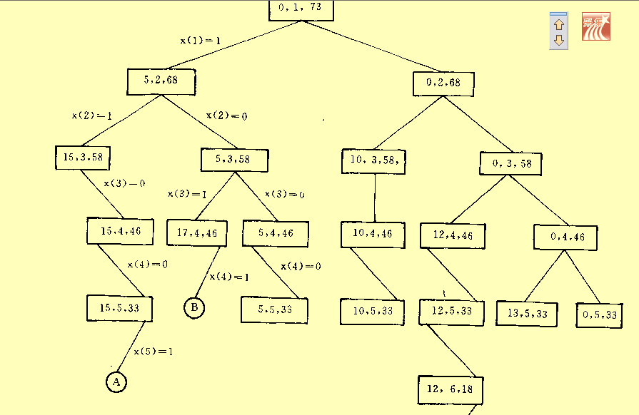
SUMOFSUB的一个实例
n=6, M=30, W(1:6)=(5,10,12,13,15,18)
方形结点：s，k，r，圆形结点：输出答案的结点，共生成20个结点
（1,0,1,1）
（1,1,0,0,1）
C
（0,0,1,0,0,1）

Slide 124
第九章 分枝－限界法

Slide 125
分枝－限界法
在生成当前E-结点全部儿子之后再生成其它活结点的儿子
并且，用限界函数帮助避免生成不包含答案结点子树的状态空间
FIFO检索：活结点表采用队
LIFO检索：活结点表采用栈

Slide 126
LC-检索（Least Cost）
分枝-限界失败的原因
  对下一个E-结点的选择规则过于死板
如何解决？
  排序，让答案结点排在前面！
  寻找一种“有智力”的排序函数C(·)，该函数能够让答案结点尽早生成
排序的标准
  下一个E-结点应当是生成答案结点花费成本最小的结点，因此C(·)又称作结点成本函数。
  LC：Least Cost

Slide 127
LC分枝-限界检索
c^(X) ＝f (h(X)) + g^(X)
h(X)为根结点到结点X的成本
LC-限界检索：选择c^(·)值最小的活结点作为下一个E-结点
  BFS： g^(X)＝0； f (h(X)) ＝X的级数
  D-Search：f (h(X)) ＝0；每当Y是X的一个儿子时，总有g^(X)>=g^(Y)，
LC分枝-限界检索：伴之有限界函数的LC-检索

Slide 128
总结：
1．掌握回溯和分枝限界方法的解题思想，能根据实际问题写出相应的算法

Slide 129
预祝大家取得好的成绩！

